Slide 1

Název školy: Základní škola Chomutov, Písečná 5144
Autor: Vendulka Kudlíková
Název materiálu:
VY_52_INOVACE_03_Dospívání_vk1
Vzdělávací oblast/obor/okruh: Člověk a příroda/ Biologie
Číslo projektu: CZ 1.07/1.4.00/21.3355
Klíčová slova: dospívání
Anotace: Prezentace je určena pro žáky 8. – 9. ročníku, slouží k procvičování probrané látky.
Autorem materiálu a všech jeho částí, není-li uvedeno jinak, je Vendulka Kudlíková
Financováno z ESF a státního rozpočtu ČR.

Slide 2
Dospívání
V období dospívání dochází:
mezi 10 – 14 rokem ( puberta)
tělesné, duševní a citové změny
začínají se objevovat i první sexuální pocity
(náklonnost k druhému pohlaví)
náhlé změny v citech

Slide 3
Dospívání
Změny u dívek:
celkový růst
zaoblení postavy – růst boků
růst prsou
v oblasti genitálií a v podpaží se objevuje ochlupení
potní žlázy vylučují více potu, zvyšuje se i produkce mazu (problémy s pletí)
objevuje se poševní vaginální výtok, ten zajišťuje přirozenou vlhkost pochvy
dozrávání pohlavních orgánů
ovulace – uvolnění vajíčka
pohlavní buňka – vajíčko (progesteron, estrogen – hormony)
menstruace (2 - 7 dní)
menstruační cyklus (4 fáze – 1.předovulační, 2.ovulační, 3. předmenstruační, 4.menstruační)

Slide 4
Dospívání
Slovníček
Hormony – látky produkované žlázami s vnitřní sekrecí, které řídí růst a činnost některých orgánů
Estrogen – ženský hormon vytvářený ve vaječnících, který způsobuje mnoho změn projevujících se v období puberty
Progesteron - ženský hormon vytvářený ve vaječnících
Menstruace - fáze menstruačního cyklu, při níž odchází z těla menstruační tekutina
Ovulace - uvolnění vajíčka z vaječníku
Ejakulace - výron semene
Poluce – ejakulace, k níž dochází během spánku
Vaječník - párová žláza umístěná na obou stranách dělohy, obsahuje ženské pohlavní buňky(vajíčka) a produkuje pohlavní hormony (estrogeny)
Testosteron – mužský pohlavní hormon, se tvoří ve varlatech a způsobuje mnoho změn probíhajících v chlapeckém těle

Slide 5
Dospívání
Změny u chlapců:
rychlý růst (vyvíjí se svaly, rozšiřuje se hruď, přibývání na hmotnosti)
mutace hlasu – prohlubuje se hlas (v důsledku rychlého růstu hrtanu, hlas často přeskakuje)
v oblasti penisu a v podpaží se objevuje ochlupení
začínají růst vousy
poluce (mokré sny)
akné (problematická pleť)
dozrávání pohlavních orgánů
dozrávání pohlavních buněk – spermie
dozrávání pohlavního hormonu - testosteron

Slide 6
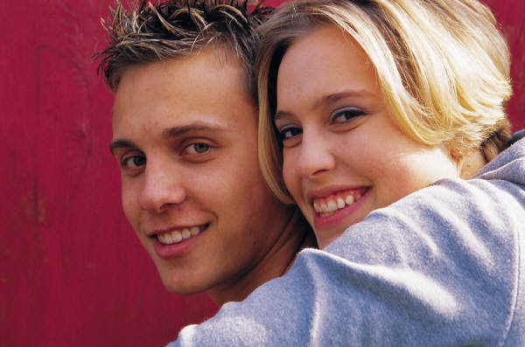
Dospívání
1.Vyjmenuj 3 změny u dívek a chlapců v dospívání:
u chlapců: u dívek :
celkový růst růst prsou
mutace menstruace
ochlupení růst boků

Slide 7
Dospívání
1. Vysvětli pojem poluce :
Poluce – samovolný výron semene (mokré sny)
2. Vysvětli pojem ovulace :
Ovulace – dozrávání a uvolnění vajíčka z vaječníku
3. Pohlavní buňka ženy:
Vajíčko
4. Pohlavní buňka muže :
Spermie

Slide 8
Dospívání
Vysvětli pojem testosteron:
mužský pohlavní hormon, se tvoří ve varlatech a způsobuje mnoho změn probíhajících v chlapeckém těle
Vysvětli pojem menstruace:
fáze menstruačního cyklu, při níž odchází z těla menstruační tekutina
Vysvětli pojem vaječník:
párová žláza umístěná na obou stranách dělohy, obsahuje ženské pohlavní buňky(vajíčka) a produkuje pohlavní hormony( estrogeny)
Vysvětli pojem mutace:
Prohlubuje se hlas ( v důsledku rychlého růstu hrtanu, hlas často přeskakuje)

Slide 9
Dospívání
Zdroj:
Rodinná výchova – Zdravý životní styl 2, 1999, Fortuna, ISBN 80-7168-643-3, PeadDr. Eva Marádová, CSc.

